Slide 1

Desenvolvimento de Bengala Inteligente
com base em Sensores de Proximidade
João Carlos da Silva Malvessi
João Renato Borba de Vargas
Orientador: Prof. Dr. Taiser Tadeu Teixeira Barros | Coorientador: Me. Rafael Marquetto Vargas

Slide 2


Sumário
  Introdução
  Sensores e Atuadores
  Integração Eletrônica
  Modelagem e Impressão 3D
  Aplicativo
  Resultados e Discussões
  Conclusão e Trabalhos Futuros
Instituto Federal Sul-rio-grandense | câmpus Lajeado
2

Slide 3
INTRODUÇÃO
Instituto Federal Sul-rio-grandense | câmpus Lajeado

Slide 4
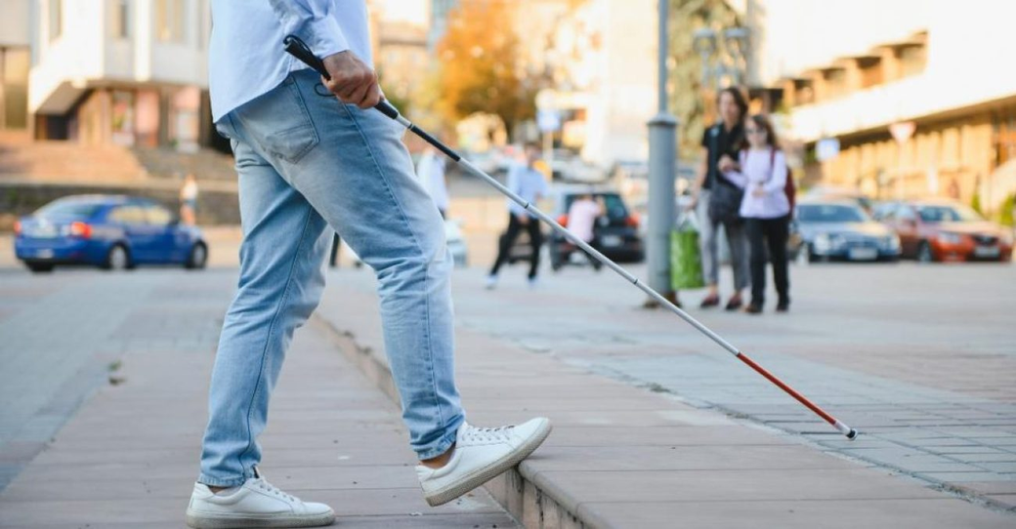
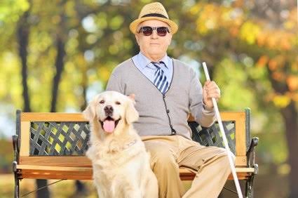
Deficiência visual e tecnologia assistiva
  Deficiência visual é a perda total ou parcial da capacidade de enxergar que não pode ser corrigida completamente com o uso de óculos, lentes de contato, medicamentos ou cirurgia (Costa, 2009)
  Mais de 7,25 milhões de pessoas no Brasil (IBGE, 2015; Malta et al., 2016)
  Impactos na velhice e autonomia funcional (Borges; Cintra, 2010)
  Tecnologia assistiva e percepção espacial (Dakopoulos; Bourbakis, 2010)
Instituto Federal Sul-rio-grandense | câmpus Lajeado
4

Slide 5
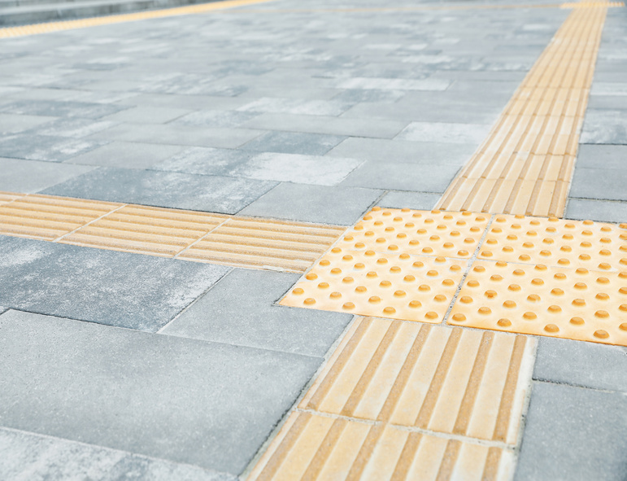
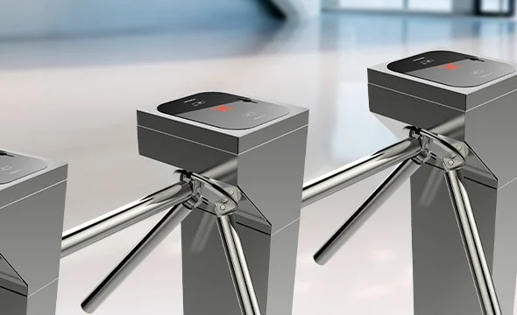
Problema e Justificativa
  Bengala branca e pisos táteis (NBR 9050/2015 e NBR 16.537/2016)
  Limitação na detecção de obstáculos suspensos
  Alto custo e fila de espera do cão-guia (400 a 2.000 pessoas)
  Proposta: Bengala inteligente integrada a aplicativo em nuvem
Instituto Federal Sul-rio-grandense | câmpus Lajeado
5

Slide 6
Objetivos gerais e específicos
Geral: Desenvolver o protótipo de uma bengala inteligente integrada a um aplicativo multiplataforma em nuvem, utilizando sensores de proximidade, motores de vibração, acelerômetro e GPS para auxiliar na locomoção autônoma e na segurança de pessoas com deficiência visual.
Específicos:
  Estrutura física em impressão 3D e placas de circuito impresso (PCBs)
  Sensores de distância a laser (VL53L0X), ESP32 e motores de vibração
  Monitoramento de quedas (MMA8452Q), buzzer, sinal SOS e GPS (ATGM336H-5N)
  Aplicativo Android e Windows (Flutter) integrado ao Supabase
Instituto Federal Sul-rio-grandense | câmpus Lajeado
6

Slide 7
SENSORES E
ATUADORES
Instituto Federal Sul-rio-grandense | câmpus Lajeado

Slide 8
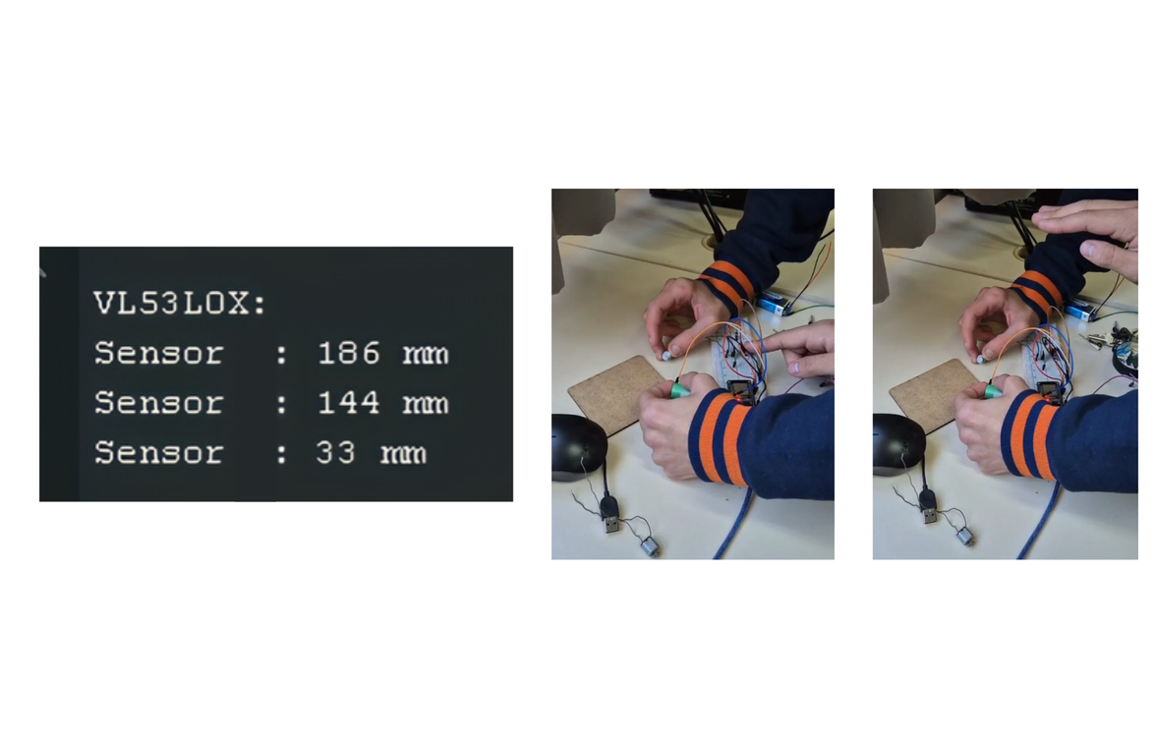
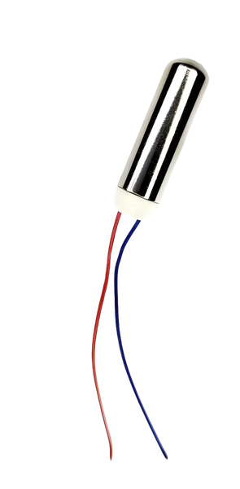
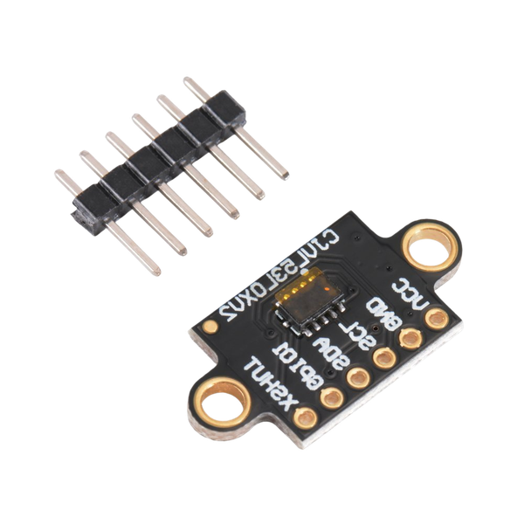
Microcontrolador ESP32 e sensor VL53L0X
  Microcontrolador ESP32 (Wi-Fi 2,4 GHz e Bluetooth)
  3x Sensores de distância a laser VL53L0X (940 nm)
  3x Mini motores de vibração sem núcleo DC Mtdele (transistor TIP122 / PWM)
  Distribuição na haste: base (solo), 40 cm e 75 cm
Instituto Federal Sul-rio-grandense | câmpus Lajeado
8

Slide 9
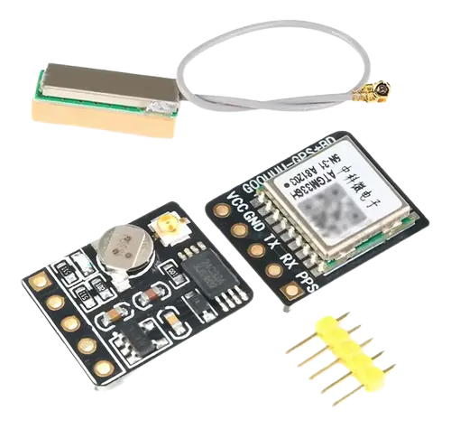
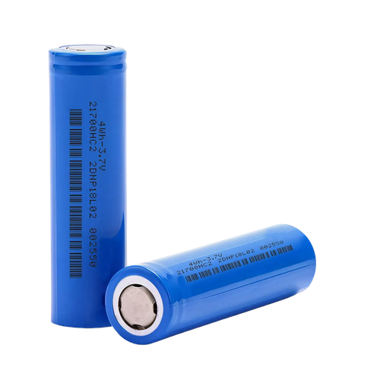
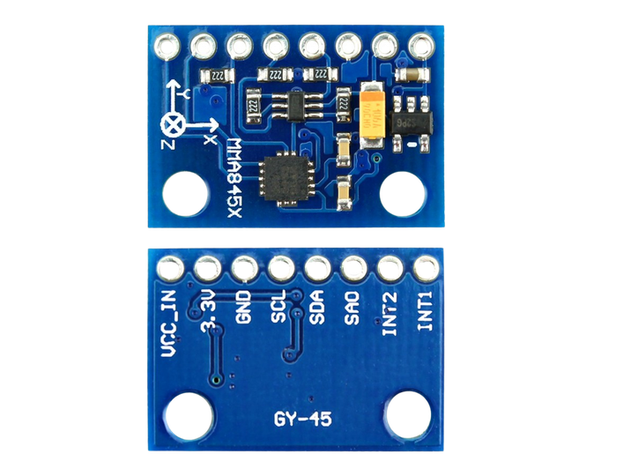
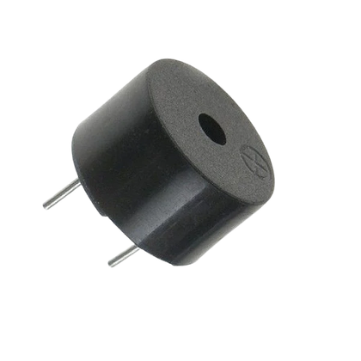
Acelerômetro, módulo GPS e retorno tátil
  Acelerômetro MMA8452Q (3 eixos via protocolo I2C)
  Buzzer 5 V (sinalização sonora de queda no solo)
  Módulo GPS ATGM336H-5N (precisão de ~2,5 m)
  Baterias 18650 e conversor Boost (4,2 V para 5 V)
Instituto Federal Sul-rio-grandense | câmpus Lajeado
9

Slide 10
INTEGRAÇÃO
ELETRÔNICA
Instituto Federal Sul-rio-grandense | câmpus Lajeado

Slide 11
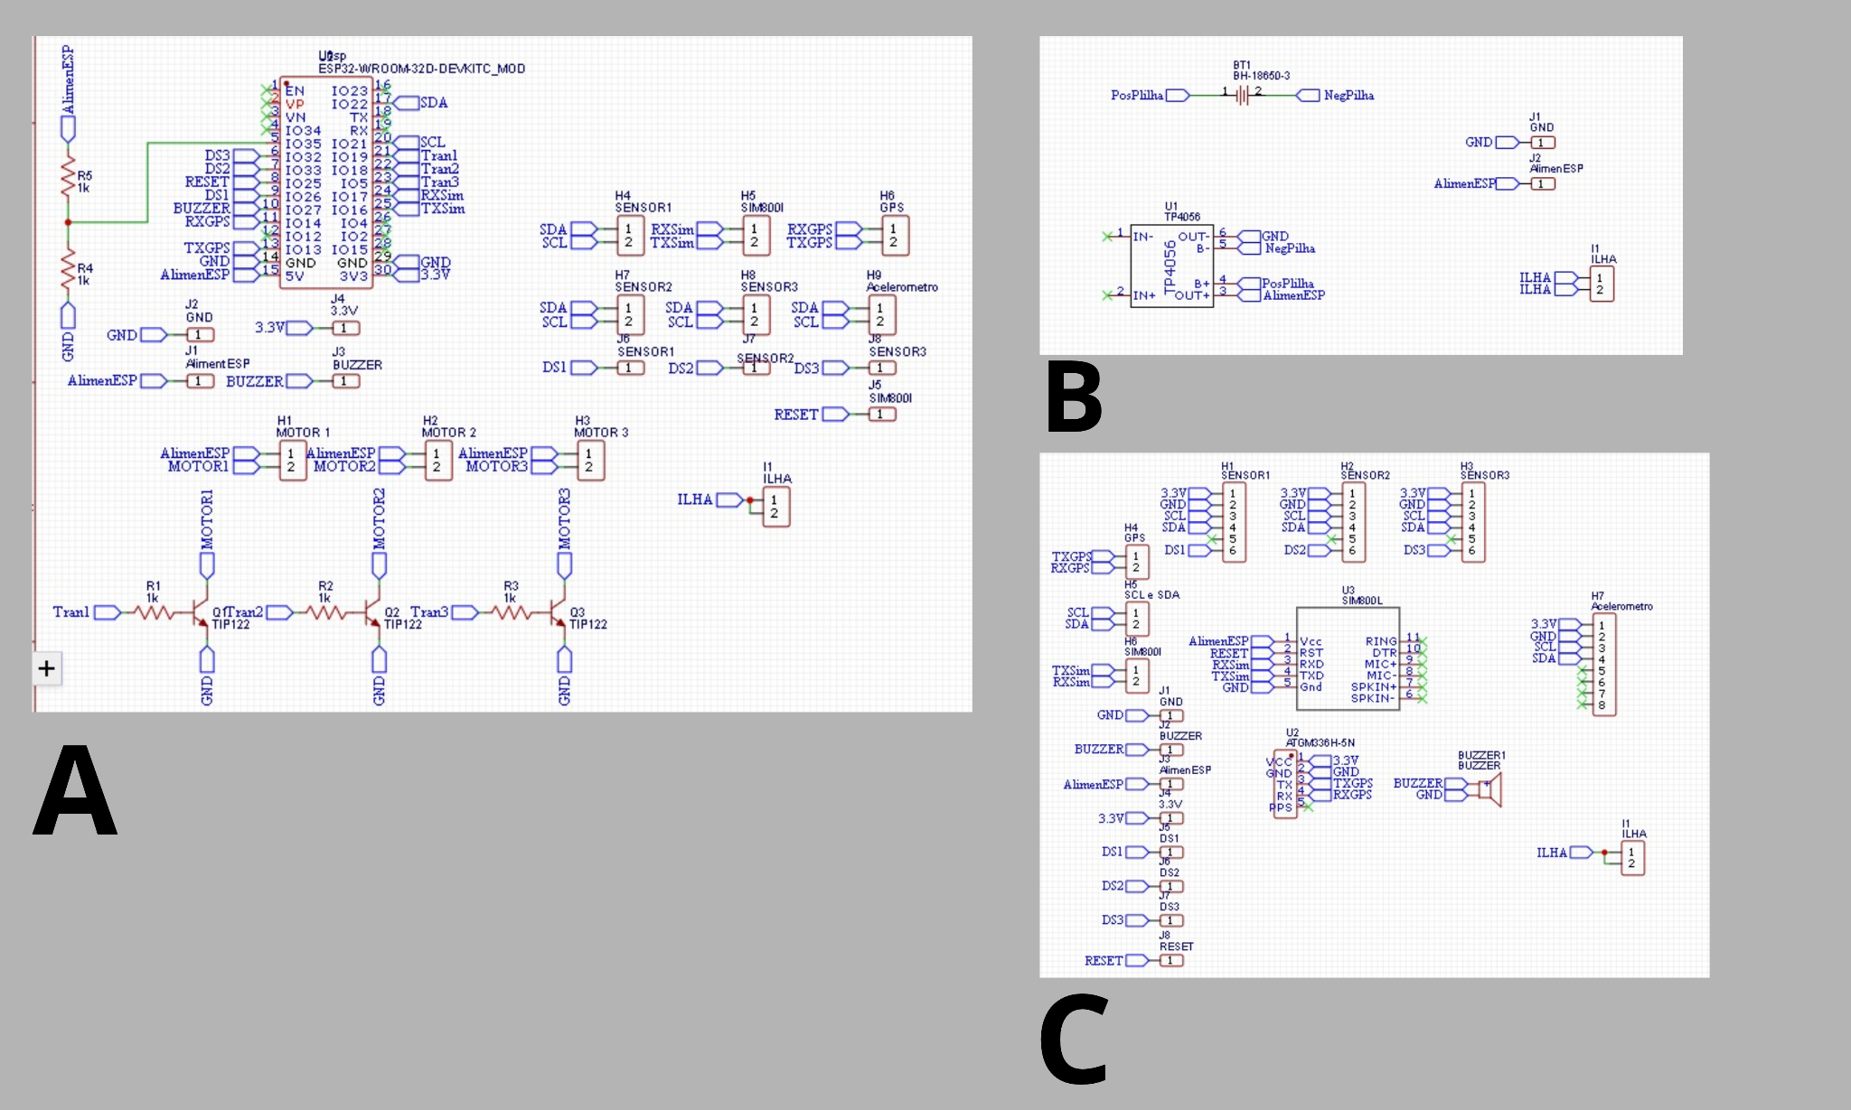
Placa de circuito impresso (PCB) — EasyEDA
  Circuito elétrico
  Placa contendo ESP e Motores
Instituto Federal Sul-rio-grandense | câmpus Lajeado
11

Slide 12
Placa de circuito impresso (PCB) — EasyEDA
  Circuito elétrico
  Placa de alimentação
Instituto Federal Sul-rio-grandense | câmpus Lajeado
11

Slide 13
Placa de circuito impresso (PCB) — EasyEDA
  Circuito elétrico
  Placa de sensores
Instituto Federal Sul-rio-grandense | câmpus Lajeado
11

Slide 14
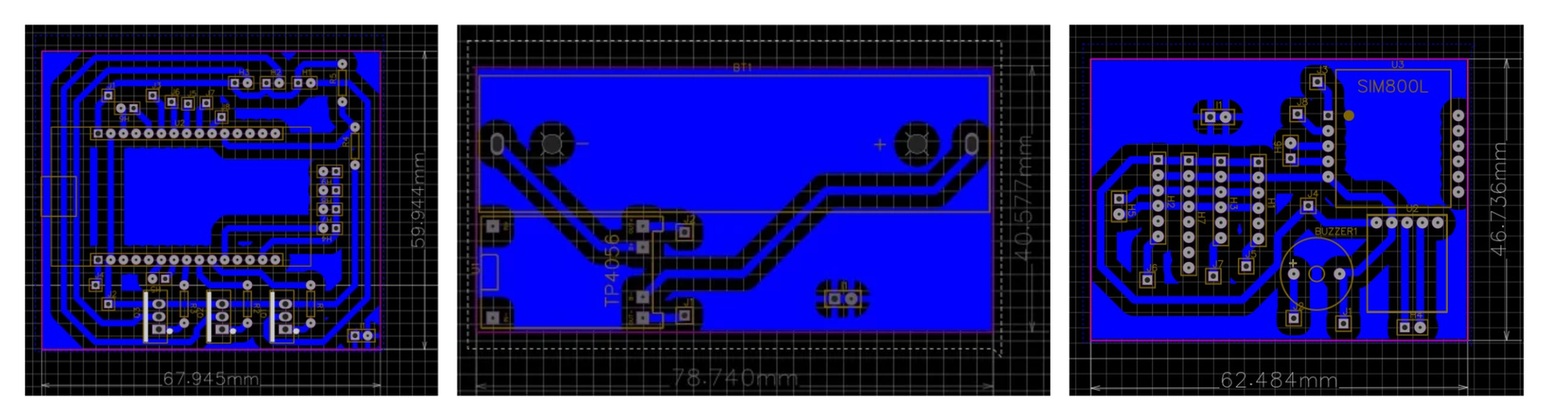
Placa de circuito impresso (PCB) — EasyEDA
  Layout
  3 PCBs modulares (maior compacidade e autonomia)
  Placa A (ESP32 e motores) | Placa B (Alimentação 18650 e Boost 5 V) | Placa C (Sensores)
Instituto Federal Sul-rio-grandense | câmpus Lajeado
11

Slide 15
IMPRESSÃO 3D
Instituto Federal Sul-rio-grandense | câmpus Lajeado

Slide 16
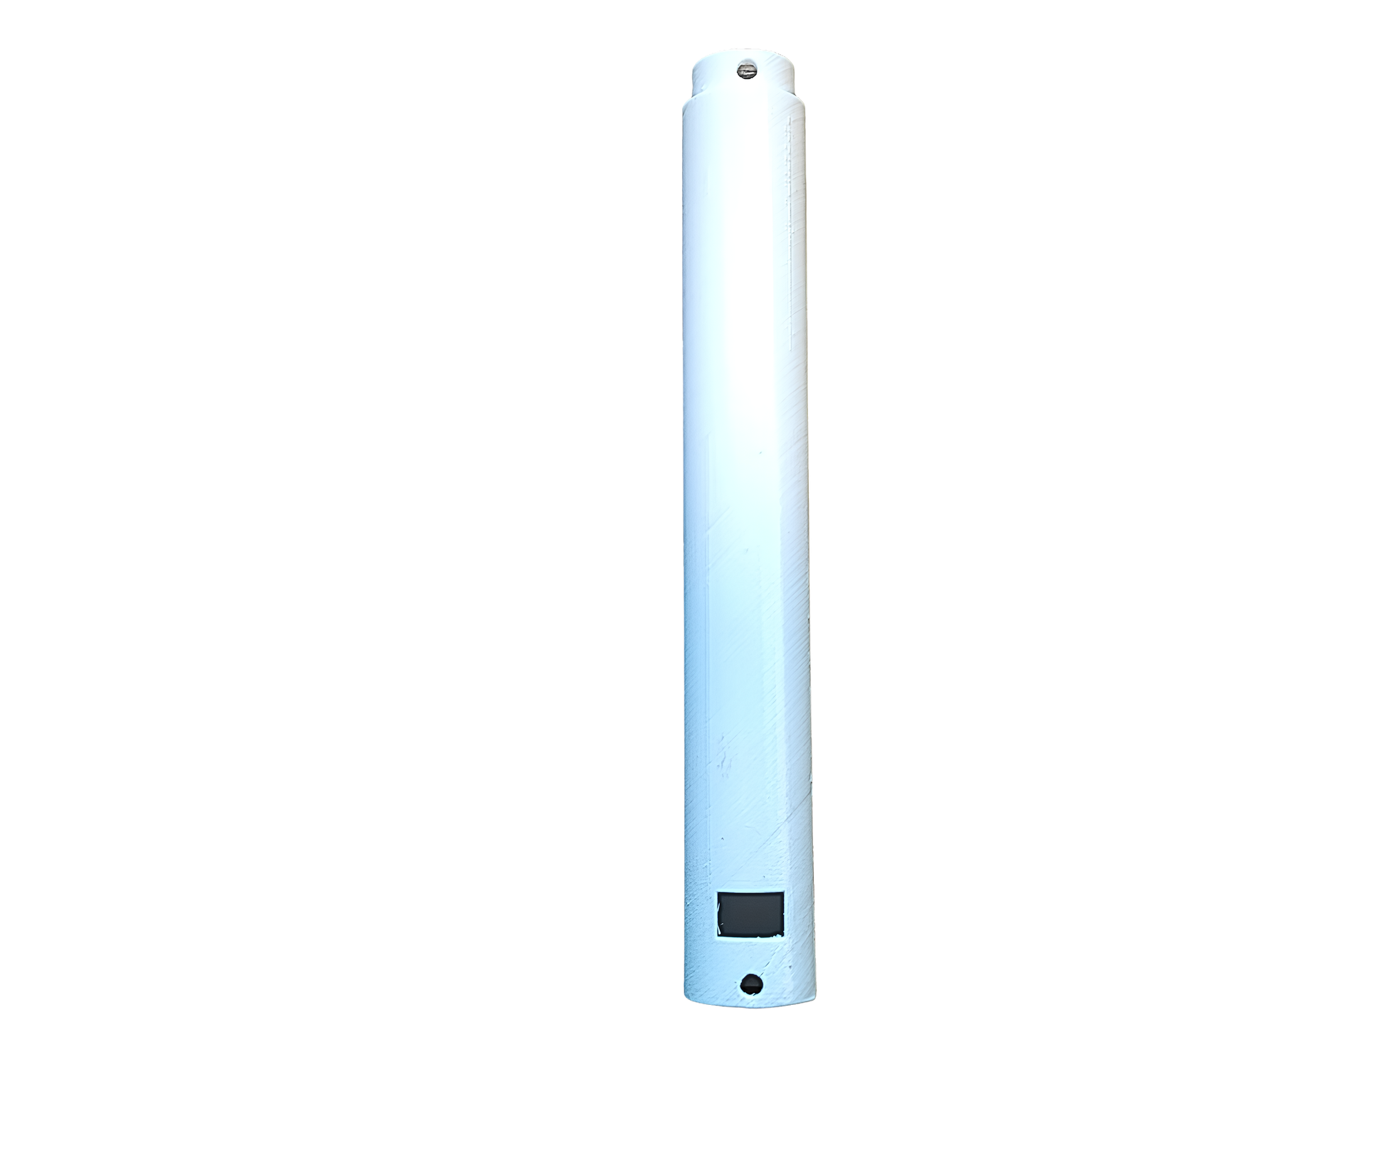
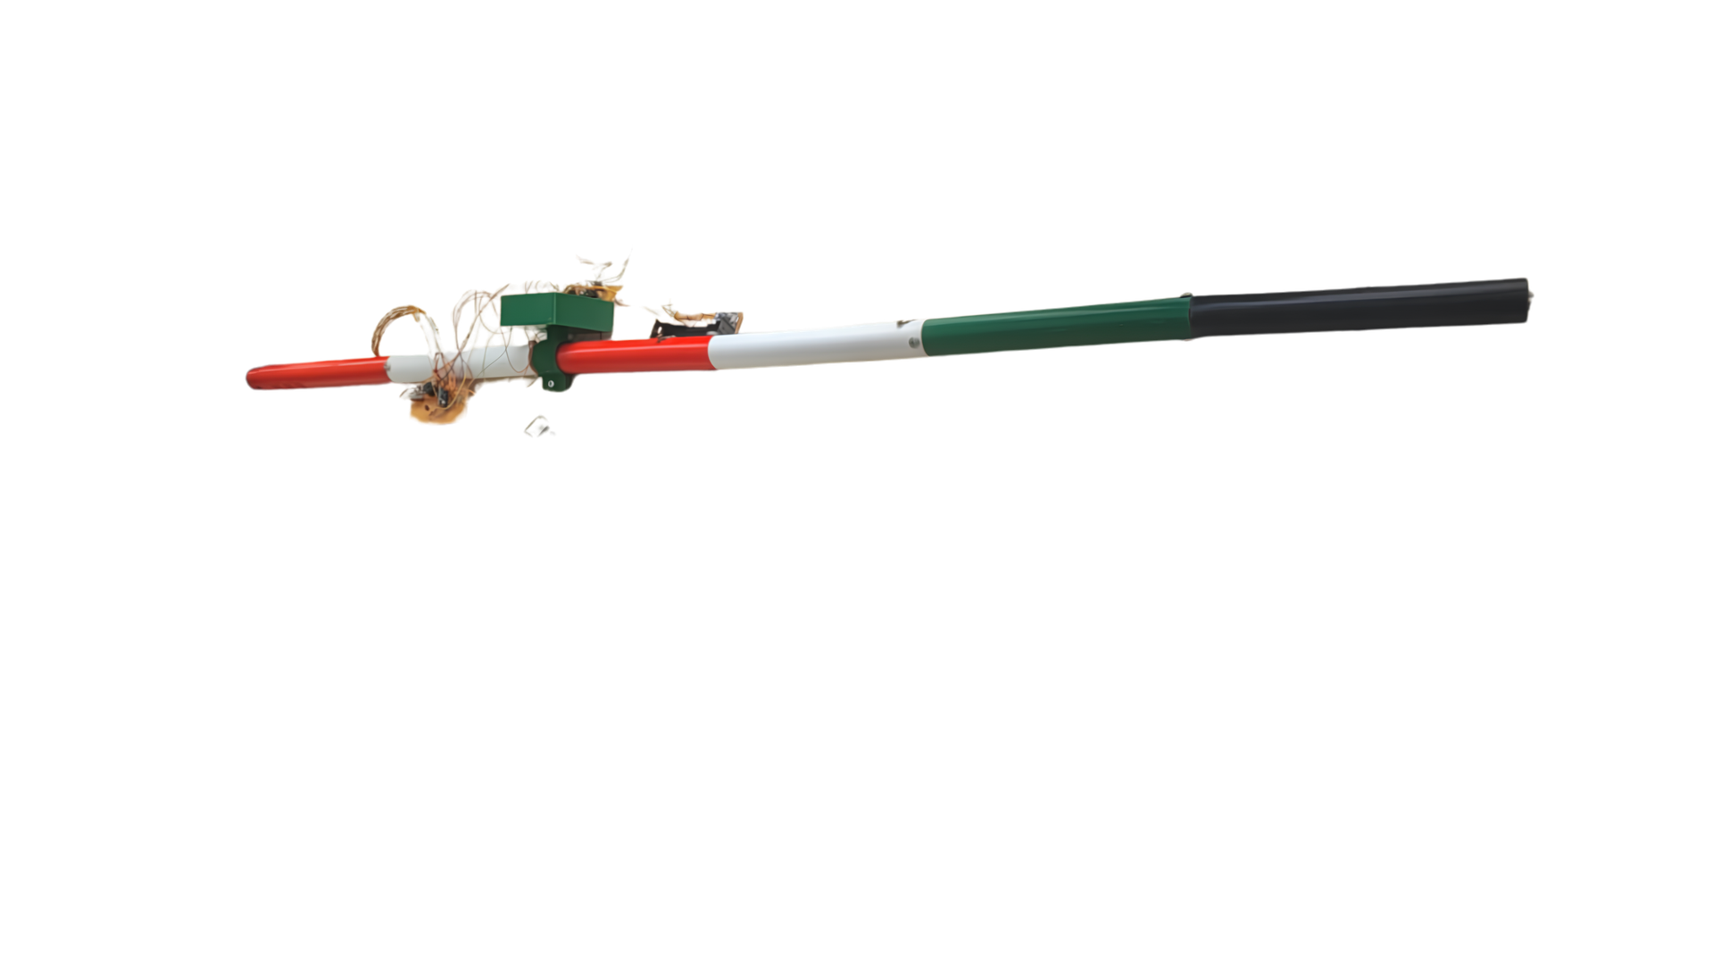

Modelagem e impressão física do protótipo
  Modelagem CAD no SolidWorks (110 a 120 cm × 3 cm)
  Estrutura dividida em 6 módulos de 20 cm parafusáveis
  2 módulos cegos, 1 sensor inferior, 2 intermediários e 1 manopla
  Impressora 3D Creality Ender-3 V3 Plus
  Impressão em filamento PETG
Instituto Federal Sul-rio-grandense | câmpus Lajeado
14

Slide 17
APLICATIVO
Instituto Federal Sul-rio-grandense | câmpus Lajeado

Slide 18
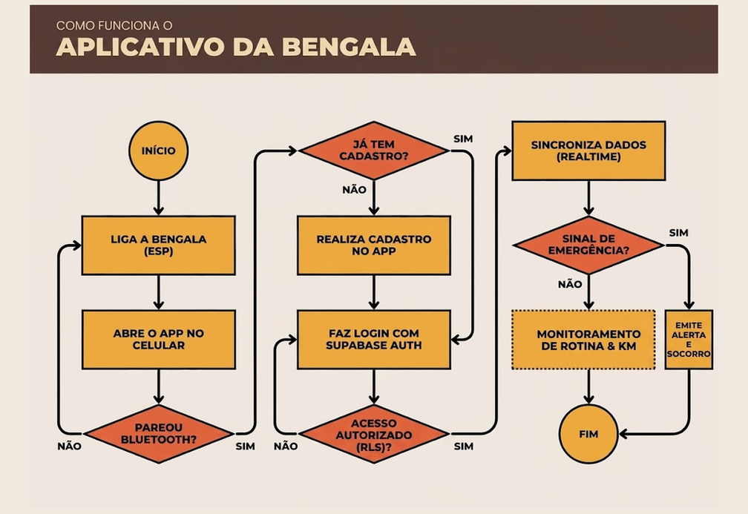
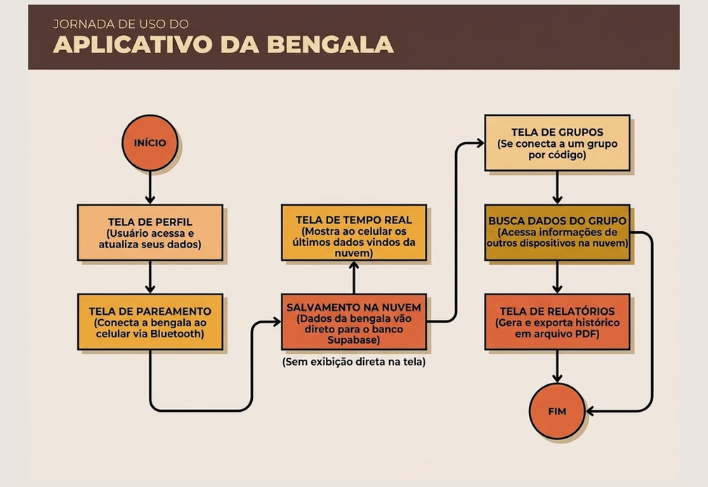
Arquitetura do aplicativo e nuvem Supabase
  Aplicativo multiplataforma em Flutter / Dart (Android e Windows)
  Backend em nuvem Supabase (PostgreSQL, WebSockets Realtime e RLS)
Instituto Federal Sul-rio-grandense | câmpus Lajeado
16

Slide 19
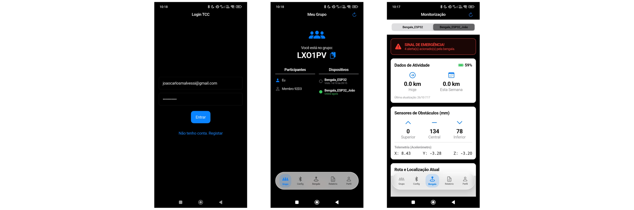
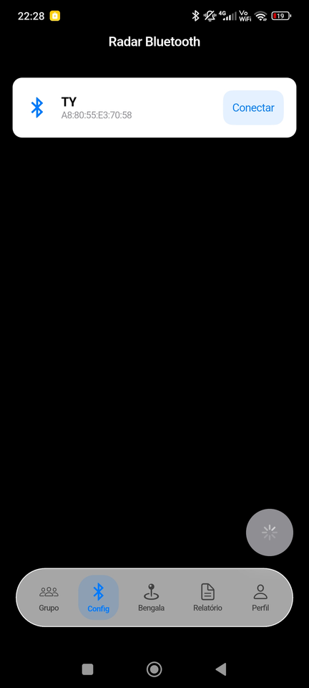
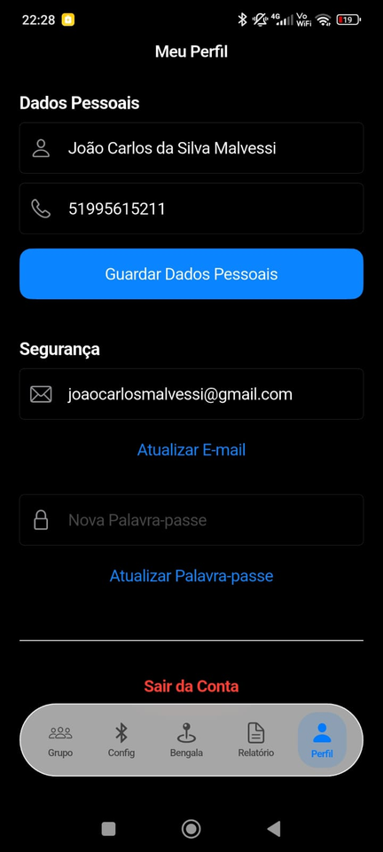
Telas e funcionalidades do aplicativo
  5 telas (UX): Perfil | Grupos | Pareamento Bluetooth | Tempo Real | Relatórios
  Geração de relatórios periódicos em PDF e alertas de emergência (SOS)
Instituto Federal Sul-rio-grandense | câmpus Lajeado
17

Slide 20
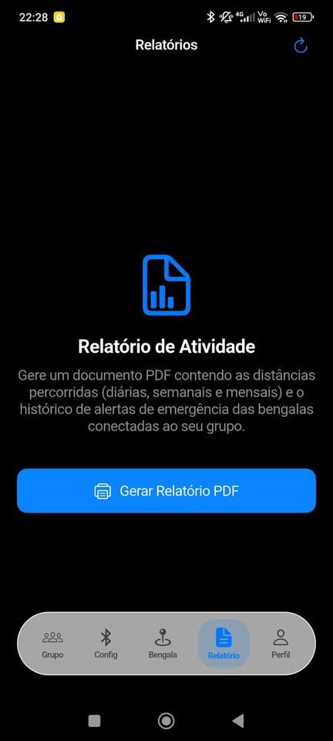
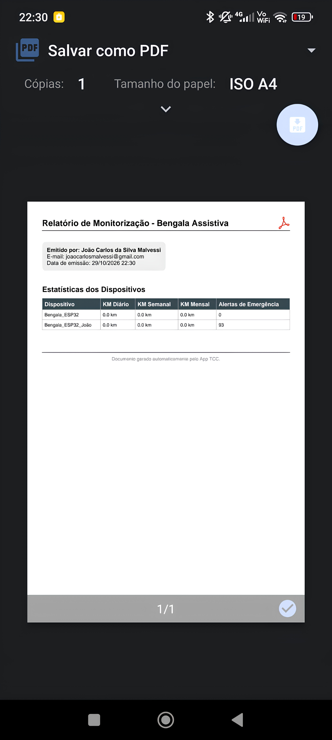
Telas e funcionalidades do aplicativo
  Tela de relatórios
Instituto Federal Sul-rio-grandense | câmpus Lajeado
17

Slide 21
RESULTADOS
Instituto Federal Sul-rio-grandense | câmpus Lajeado

Slide 22
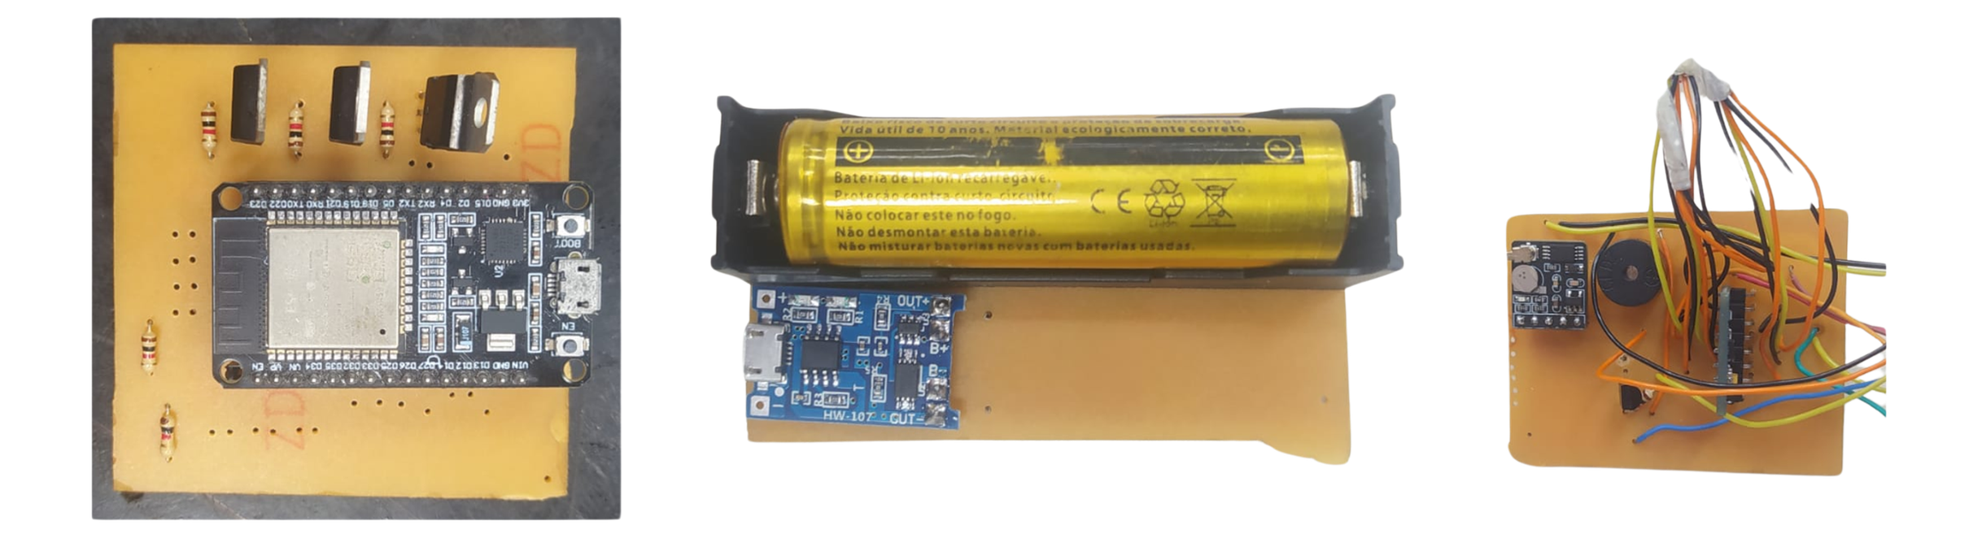
PCB's
  3 PCB's com componentes
  Ordem das placas: ESP e motores, alimentação e sensores
  Compacidade, redução de fios, redução de ruído eletromagnético
Instituto Federal Sul-rio-grandense | câmpus Lajeado
20

Slide 23
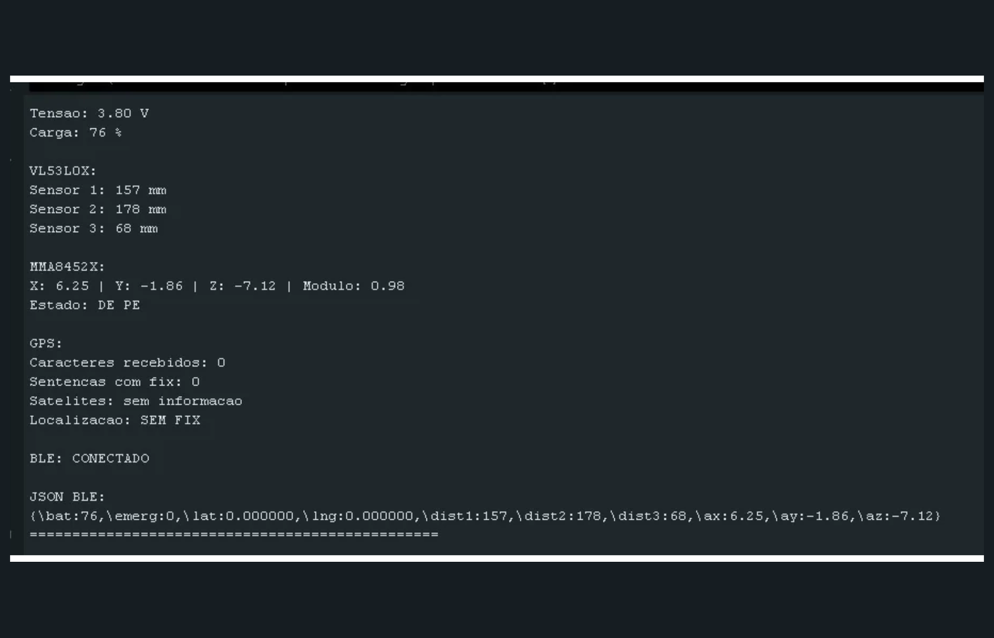
Ensaios dos sensores e pacote JSON BLE
  Precisão estática de 1 a 3 mm (VL53L0X)
  Vibração gradual: início em 50 cm até máxima em 2 cm
  Tempo de resposta em movimento inferior a 1 segundo
  Identificação eficaz de quedas (MMA8452Q) e alerta no buzzer
  Transmissão do pacote JSON via Bluetooth sem erros
Instituto Federal Sul-rio-grandense | câmpus Lajeado
20

Slide 24
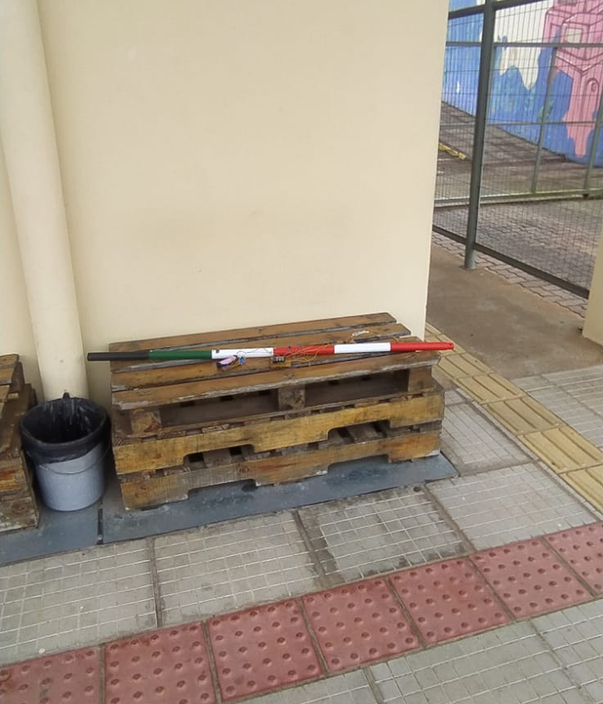
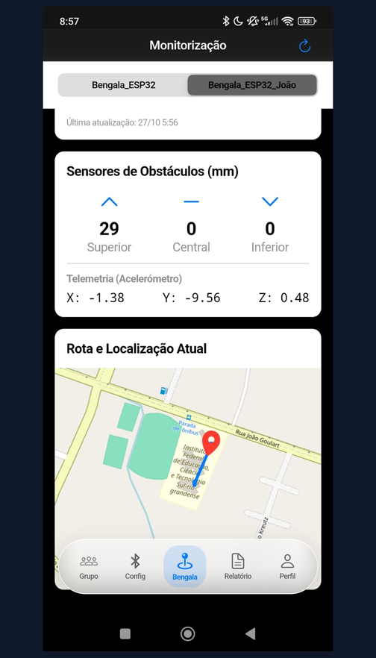
Testes de geolocalização com GPS ATGM336H-5N
  Ensaios práticos em 2 dias (estático e em movimento)
  Trajeto no câmpus do IFSul: 80 a 100 metros
  Percurso: Laboratório 2 até a guarita
  Rastreamento sincronizado no mapa do aplicativo
Instituto Federal Sul-rio-grandense | câmpus Lajeado
21

Slide 25
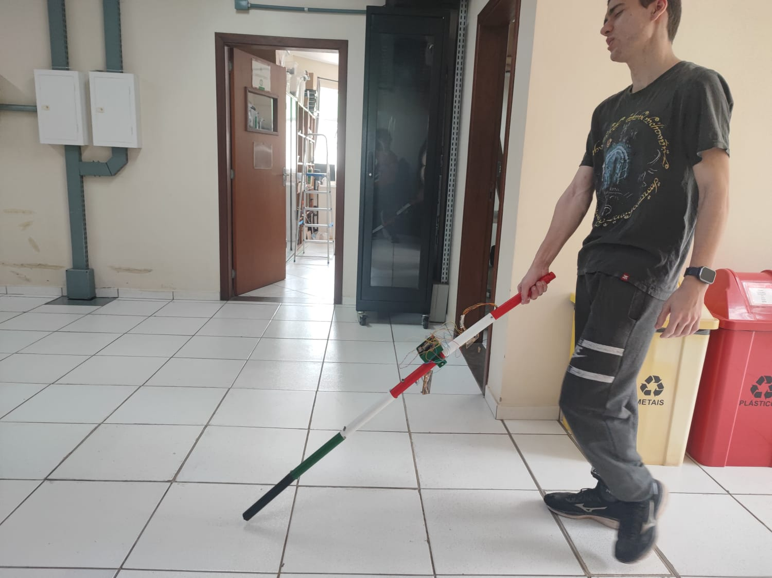
Adversidades durante os testes e solução
  Instabilidade do VL53L0X (I2C): cabos longos e ruído PWM (TIP122)
  Tentativas físicas: troca de sensores, pull-up e filtro com capacitor
  Solução via software no ESP32: reinicialização automática
  Acionamento ao detectar leituras irreais (> 1 metro)
Instituto Federal Sul-rio-grandense | câmpus Lajeado
22

Slide 26
CONCLUSÃO
Instituto Federal Sul-rio-grandense | câmpus Lajeado

Slide 27
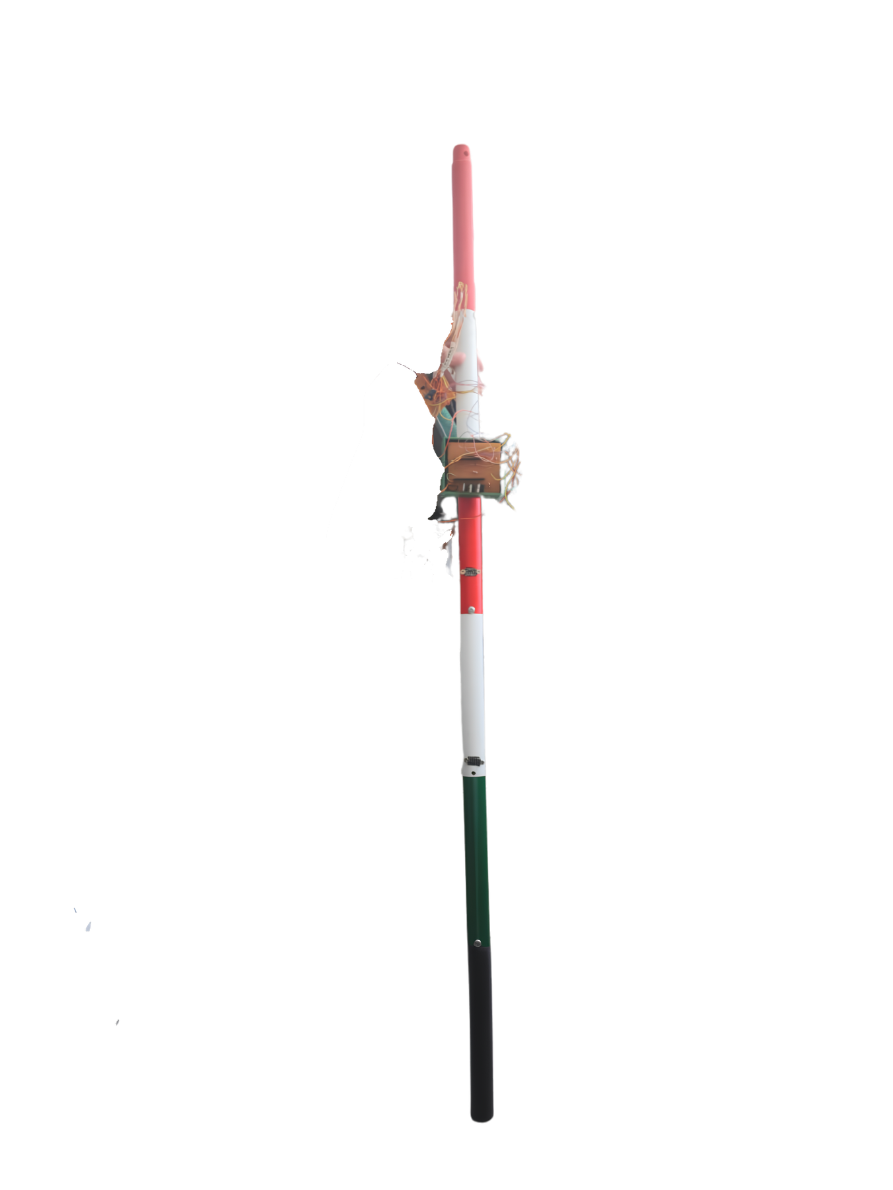
Conclusão
• Objetivos geral e específicos integralmente alcançados
• Protótipo funcional: ESP32, estrutura 3D em PETG e 3 PCBs modulares
• Aplicativo multiplataforma (Flutter / Supabase) e relatórios em PDF
• Automação Industrial aplicada à tecnologia assistiva e inclusão social
Instituto Federal Sul-rio-grandense | câmpus Lajeado
24

Slide 28
Bengala tradicional x Bengalas assistivas
Características | Bengala Branca (NBR 16537) | Melo e Macena (2022) | WeWalk (2026) | Protótipo TCC (IFSul, 2026)
Microcontrolador | Mecânica passiva | Arduino Nano | Hardware proprietário | ESP32 (Wi-Fi e BLE)
Detecção de obstáculos | Apenas alcance físico no solo | Sensores ultrassônicos | Ultrassônico aéreo + IA | 3 Sensores Laser VL53L0X (solo, 40 e 75 cm)
Quedas e Emergência | Ausente | Apenas alerta vibratório local | Navegação assistida por voz | Acelerômetro MMA8452Q + SOS + GPS
Aplicativo e Nuvem | Ausente | Ausente | App móvel comercial | App Flutter (Android/Win) + Supabase e PDF
Instituto Federal Sul-rio-grandense | câmpus Lajeado
18

Slide 29
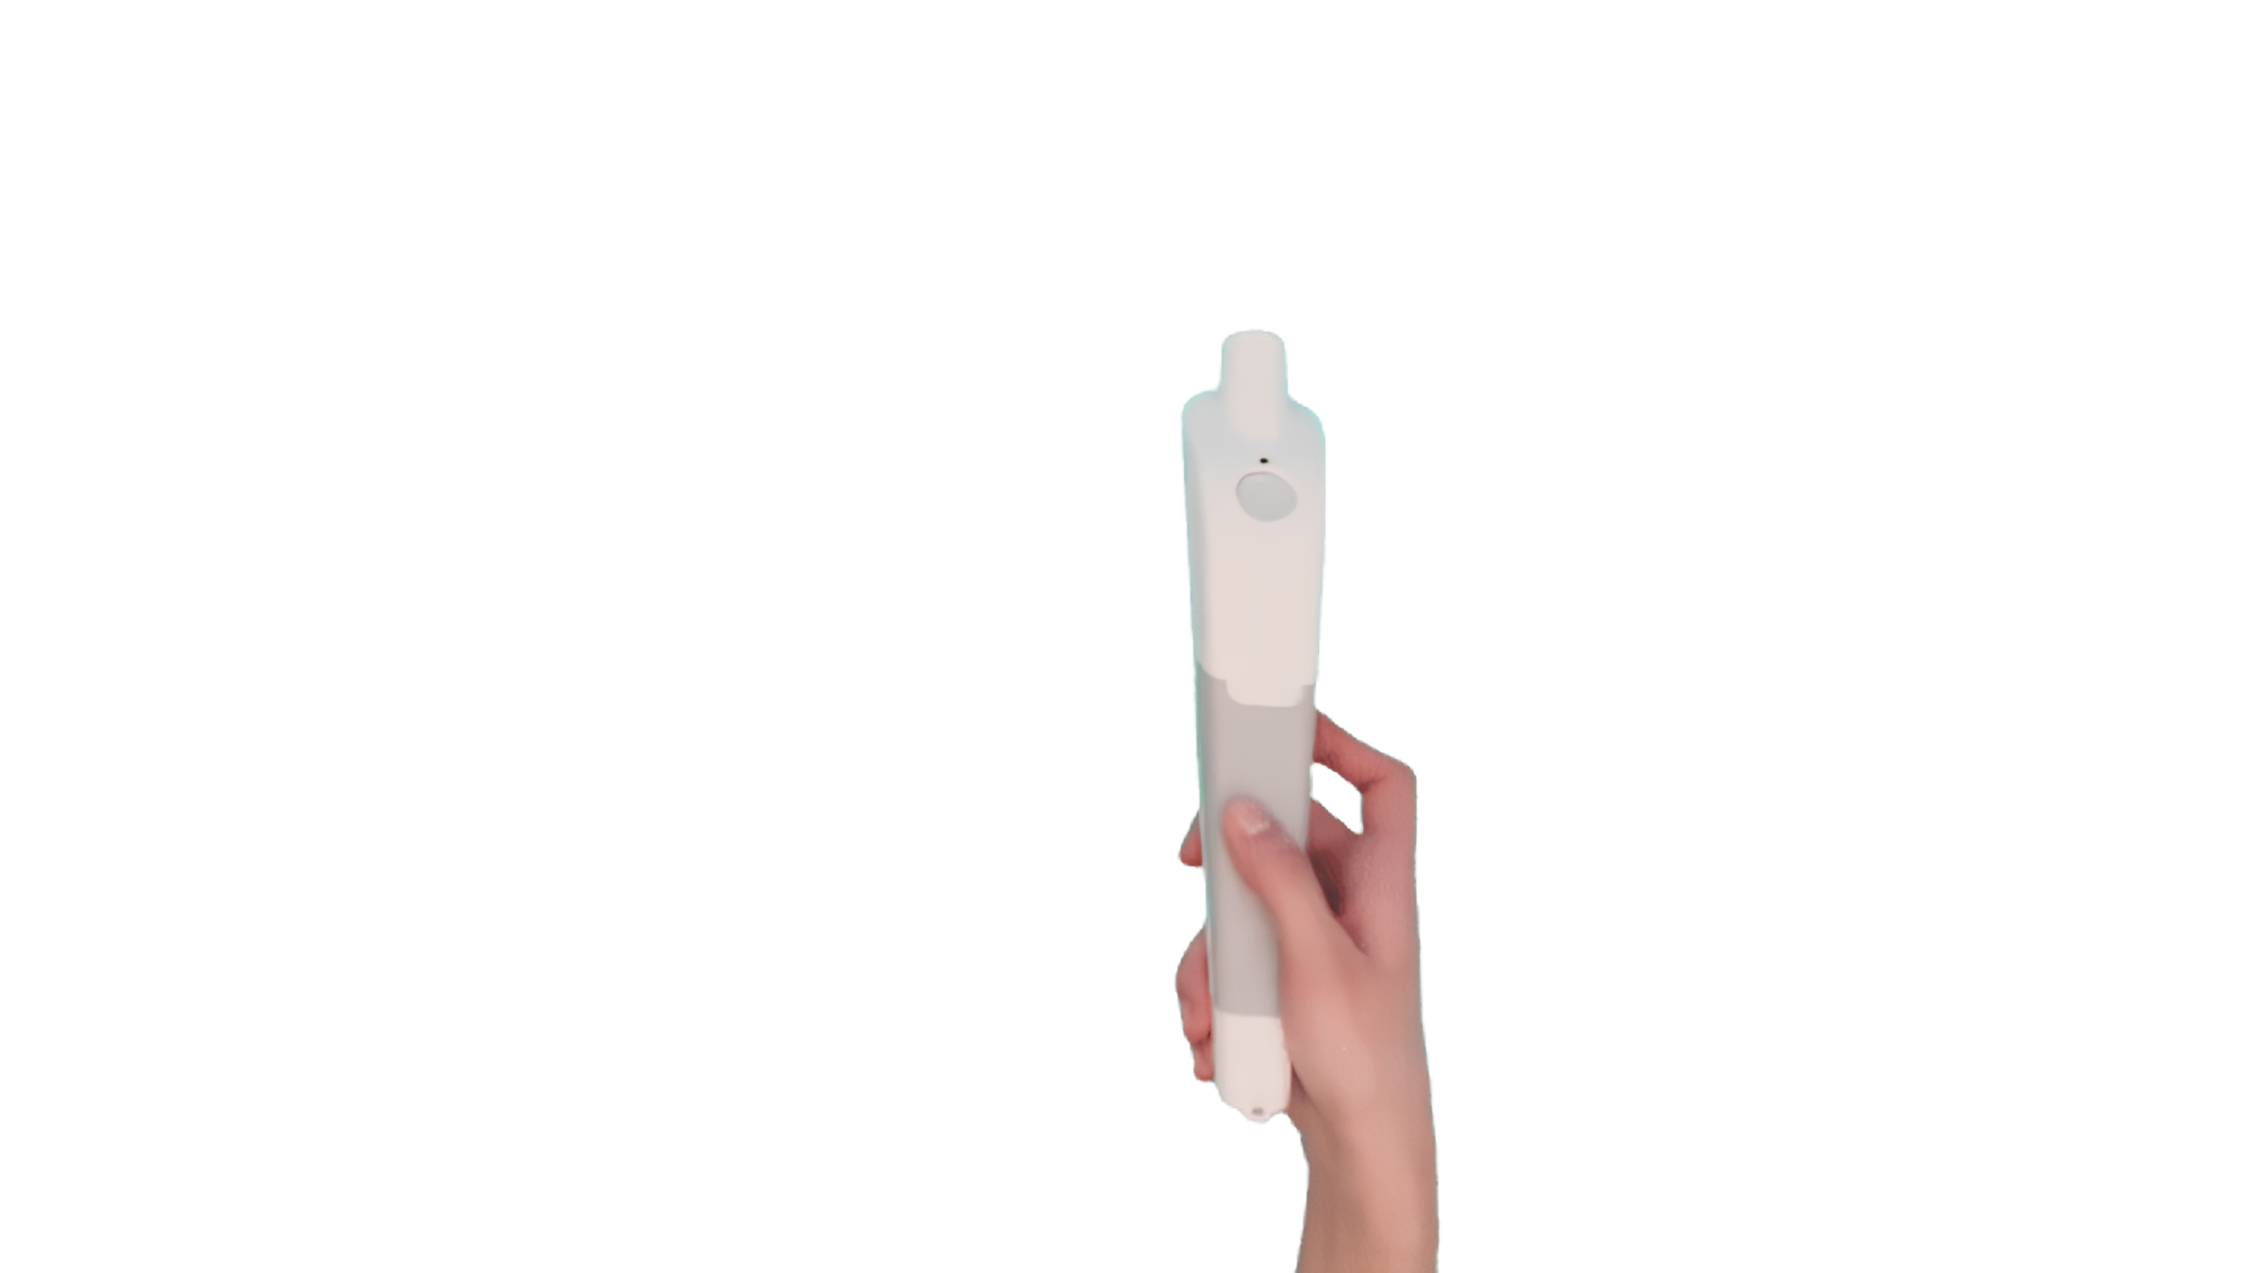
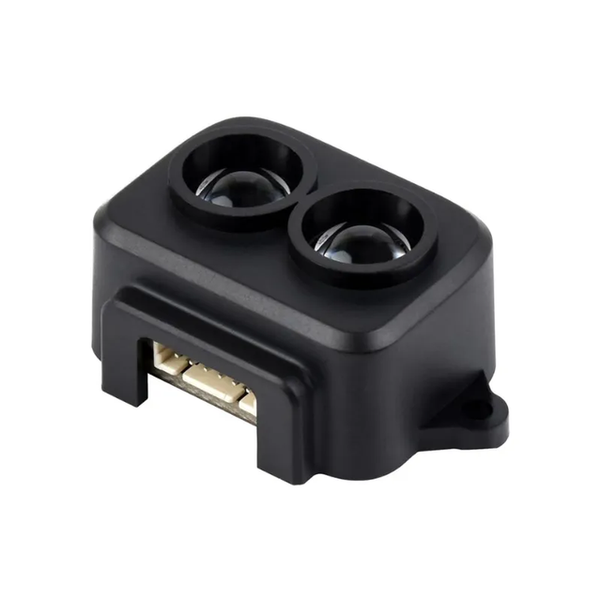
Trabalhos futuros
  Substituição dos sensores VL53L0X (Micro-LiDAR) por tecnologia LiDAR 1D (TF-Luna)
  Aperfeiçoamento matemático na detecção de quedas do acelerômetro
  Vedação do modelo 3D e placas contra umidade e poeira
  Refinamento do acabamento e dos encaixes mecânicos do chassi 3D
Instituto Federal Sul-rio-grandense | câmpus Lajeado
25

Slide 30
REFERÊNCIAS
Instituto Federal Sul-rio-grandense | câmpus Lajeado

Slide 31
Referências
  ASSOCIAÇÃO BRASILEIRA DE NORMAS TÉCNICAS. NBR 9050 (2015) e NBR 16537 (2016): Acessibilidade e sinalização tátil no piso.
  BAÚ DA ELETRÔNICA. Buzzer 5V sem oscilador interno (2026a) | Conversor Boost DC Step Up Ajustável (2026b). Acesso em: 28 out. 2026.
  BORGES, S. M.; CINTRA, F. A. Relação entre acuidade visual e atividades instrumentais de vida diária em idosos. Rev. Bras. Oftalmol., 2010.
  COSTA, K. N. F. M. Modelo de comunicação verbal com o cego: desenvolvimento e validação. Tese (Doutorado) – UFC, 2009.
  DAKOPOULOS, D.; BOURBAKIS, N. G. Wearable obstacle avoidance electronic travel aids for blind: a survey. IEEE Trans., 2010.
  ESPRESSIF SYSTEMS. ESP32 Series Datasheet: 2.4 GHz Wi-Fi + Bluetooth + Bluetooth LE SoC. Shanghai, 2025.
  FREESCALE SEMICONDUCTOR. MMA8452Q: 3-Axis, 12-bit/8-bit Digital Accelerometer Data Sheet, 2012.
  HANGZHOU ZHONGKE MICROELECTRONICS. ATGM336H-5N User Manual: BDS/GNSS Positioning Module, 2016.
  MELO, F. K. V.; MACENA, J. V. A. Bengala eletrônica com sistema de identificação de ambientes. TCC – IFPB, João Pessoa, 2022.
  STMICROELECTRONICS. VL53L0X: World smallest Time-of-Flight ranging and gesture detection sensor Datasheet, 2016.
  SUPABASE. Supabase Docs: Flutter Introduction & Row Level Security. San Francisco, 2026. | WEWALK. Smart cane, 2026.
  ABCMED. Deficiência visual. [S. l.]: AbcMed, 26 out. 2017. Disponível em: https://www.abc.med.br/saude-dos-olhos/deficiencia-visual. Acesso em: 28 out. 2026.
  ETFA ARQUITETOS. Dificuldades dos deficientes visuais: como ajudar no dia a dia. Rio de Janeiro: ETFA Arquitetos, 25 nov. 2024. Acesso em: 28 out. 2026.
  INTELBRAS. Catraca pedestal CAP 3000. [São José]: Intelbras, [2026]. Disponível em: https://www.intelbras.com/pt-br/catraca-pedestal-cap-3000. Acesso em: 28 out. 2026.
  MAIS AUTONOMIA. Bengala Inteligente WeWalk. São Paulo: Mais Autonomia, [2026]. Disponível em: https://maisautonomia.com.br/produto/bengala-inteligente-wewalk/. Acesso em: 28 out. 2026.
  SMART KITS. Sensor de distância TF-Luna. Fortaleza: Smart Kits, [2026]. Disponível em: https://www.smartkits.com.br/sensor-de-distancia-tf-luna. Acesso em: 28 out. 2026.
  SYMBO BATTERY. 21700 célula cilíndrica de íon de lítio. [Dongguan]: Symbo Battery, [202-?]. Disponível em: https://symbobattery.com/pt/product/celula-cilindrica-de-ion-de-litio-21700/. Acesso em: 28 out. 2026.
  UNIVERSAL ACESSIBILIDADE. Tudo sobre piso tátil concreto 25x25. São Paulo: Universal Acessibilidade, [202-?]. Disponível em: https://universalacessibilidade.com.br/blog/__trashed/. Acesso em: 28 out. 2026.
Instituto Federal Sul-rio-grandense | câmpus Lajeado
27

Slide 32
MUITO
OBRIGADO
João Carlos da Silva Malvessi
João Renato Borba de Vargas
joaocarlosmalvessi@gmail.com
Orientador: Prof. Dr. Taiser Tadeu Teixeira Barros
Coorientador: Me. Rafael Marquetto Vargas
Curso Técnico em Automação Industrial — IFSul Câmpus Lajeado (2026)

